Slide 1
Notification, dialog, intent
Ade Irma Suryani 15.11.0261
Danang Cahyo Adhi 15.11.0260
Ganang Ibnujati 15.11.0263
Gesha Agus S. 15.11.0266
Naufal Dzaky W. 15.11.0267
Rokhanah Puji L 15.11.0256
Septia Dwi Kurniawan 15.11.0257

Slide 2
NOTIFICATION
Notification adalah pesan yang bisa Anda tampilkan kepada pengguna di luar UI ( User Interface ) normal aplikasi.
Bila Anda memberi tahu sistem untuk mengeluarkan notification, notification akan muncul lebih dahulu sebagai ikon dalam area Notification.

Slide 3
MEMBUAT NOTIFICATION
Untuk menetapkan informasi dan tindakan UI bagi pemberitahuan dalam objek “NotificationCompat.Builder”.
Untuk membuat pemberitahuan itu sendiri, panggil “NotificationCompat.Builder.build()”, yang akan mengembalikan objek Notification berisi spesifikasi
Untuk mengeluarkan pemberitahuan, Anda meneruskan objek Notification ke sistem dengan memanggil “NotificationManager.notify()”.

Slide 4
OBJEK NOTIFICATION
Ikon kecil, yang diatur dengan setSmallIcon()
Judul, yang diatur dengan setContentTitle()
Teks detail, yang diatur dengan setContentText()

Slide 5
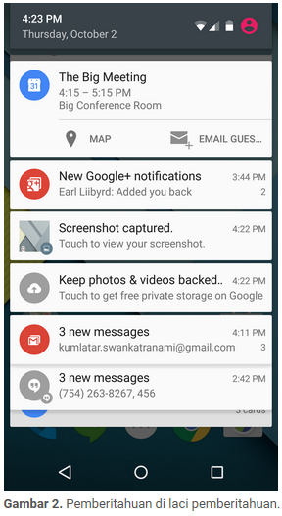
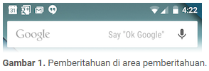

Slide 6
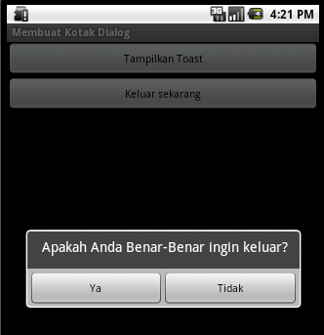
DIALOG
Dialog adalah jendela kecil yang meminta pengguna untuk membuat keputusan atau memasukkan informasi tambahan. Dialog tidak mengisi layar dan biasanya digunakan untuk kejadian modal yang mengharuskan pengguna untuk melakukan aksi sebelum bisa melanjutkan.

Slide 7
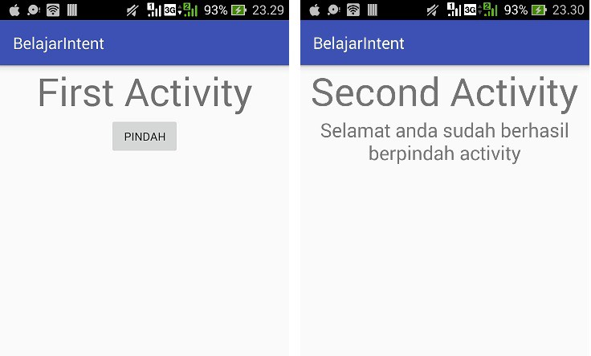
INTENT
Intent merupakan suatu perintah java di dalam bahasa pemrograman android yang digunakan untuk berpindah dari layout activity sekarang ke activity lain.

Slide 8
ALUR PROGRAM
Program dijalankan
Menampilkan halaman utama (main activity) dengan 2 tombol untuk menuju halaman ke dua dan tombol keluar
Klik tombol menuju halaman kedua maka aplikasi akan menampilkan halaman kedua (activity kedua)
Dihalaman kedua klik tombol menuju halaman utama maka aplikasi akan kembali menampilkan tampilan halaman utama
Klik tombol keluar
Selesai

Slide 9
JENIS INTENT
Intent itu dibagi 2 yaitu
Implicit intent adalah intent yang memanggil fungsi activity yang sudah ada di fungsi internal android seperti Dial Number, Open Browser dan lainya.
Explicit Intent yang memanggil Activity lain yang masih dalam 1 project atupun beda project.

Slide 10
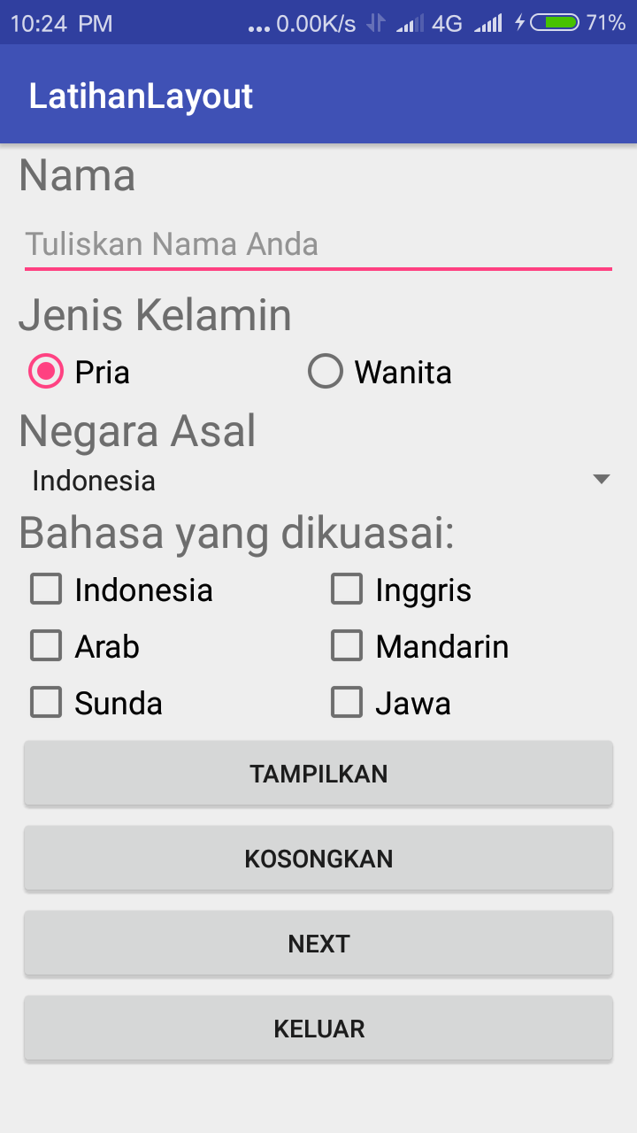
PENERAPAN NOTIFICATION, DIALOG, INTENT

Slide 11

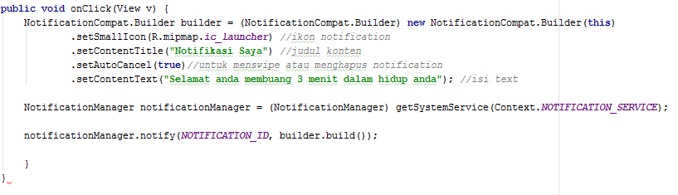
PENERAPAN NOTIFICATION, DIALOG, INTENT
Ada 2 button tambahan yaitu button next dan button keluar.
Untuk button next menerapkan intent.
Dan untuk button keluar menerapkan dialog .
Di bawah ini merupakan ada sebuah class dan method untuk menampilkan notification

Slide 12
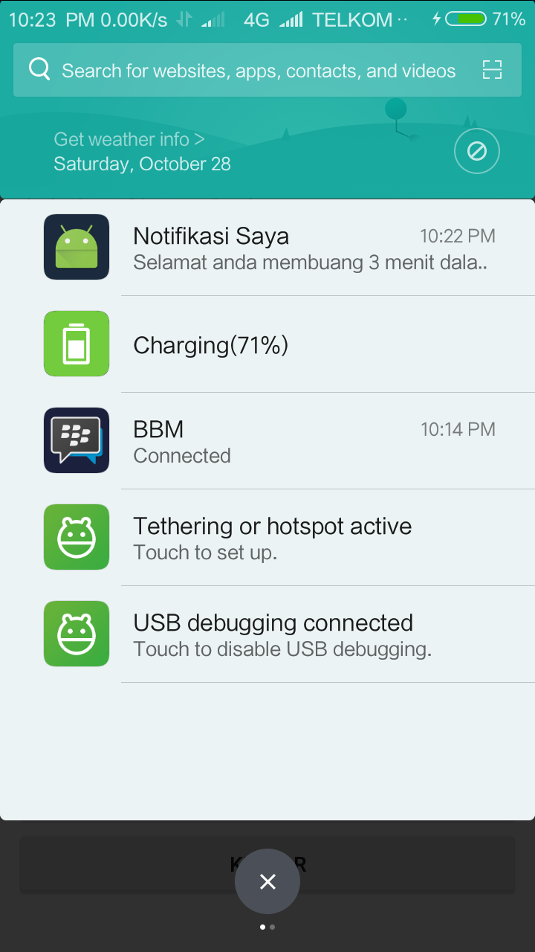
PENERAPAN NOTIFICATION, DIALOG, INTENT
Hasil :

Slide 13
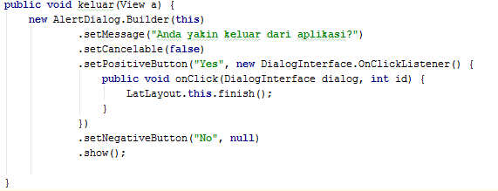
PENERAPAN NOTIFICATION, DIALOG, INTENT
Dibawah ini ada terdapat method keluar yang menerapkan dialog apakah ingin keluar apa tidak.

Slide 14
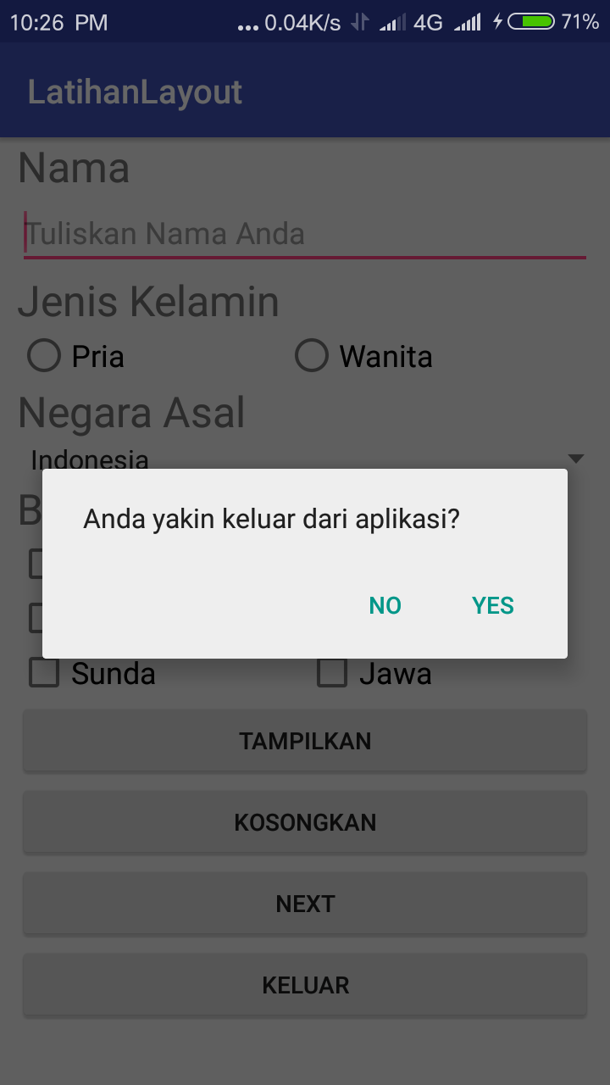
PENERAPAN NOTIFICATION, DIALOG, INTENT
Hasil :

Slide 15

PENERAPAN NOTIFICATION, DIALOG, INTENT
Di bawah ini ada sebuah method next yang menerapkan intent untuk berpindah activity sekarang ke activity lain.

Slide 16
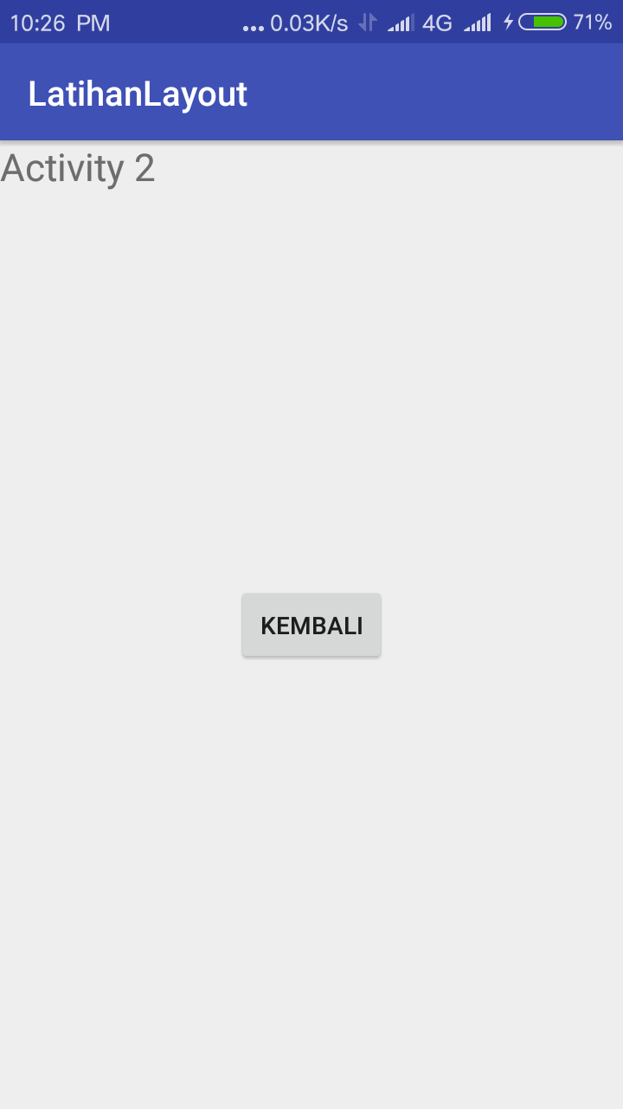
PENERAPAN NOTIFICATION, DIALOG, INTENT
Hasil :

Slide 17
SEKIAN
TERIMA KASIH

